Slide 1
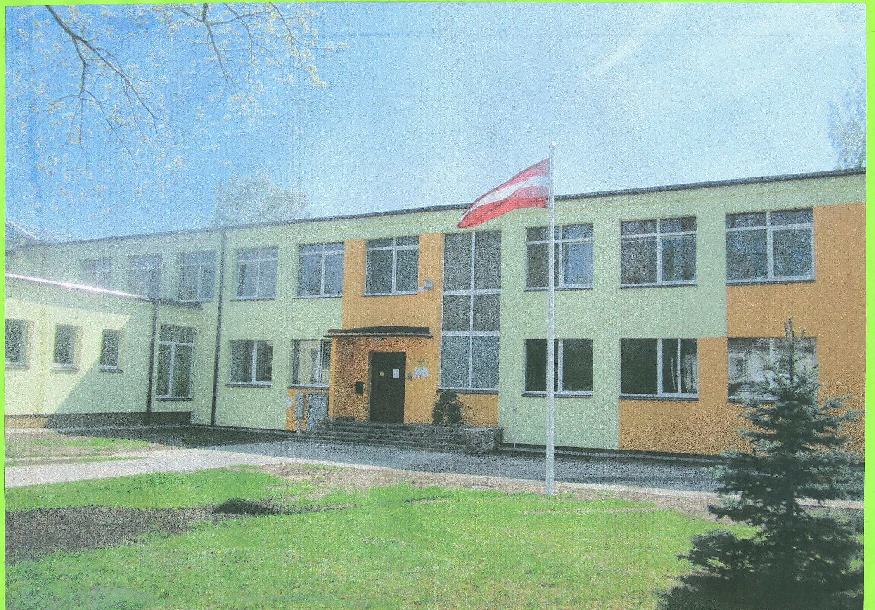
ĶEKAVAS NOVADA PAŠVALDĪBAS
PIRMSSKOLAS IZGLĪTĪBAS IESTĀDES “AVOTIŅŠ” PREZENTĀCIJA
“LATVISKĀS DZĪVESZIŅAS AKTUALIZĒŠANA PIRMSSKOLĀ, SAISTĪBĀ AR GADALAIKU”
2015./2016.m.g.

Slide 2

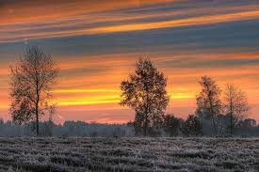
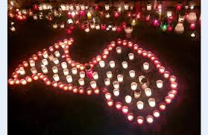

NOVEMBRIS
Mērķis:
Latviskās dzīvesziņas aktualizēšana pirmsskolā, saistībā ar gadalaiku

Slide 3
Uzdevumi:
izpētīt un izstrādāt metodiskos mācību materiālus par latviešu tradicionālām aktivitātēm novembra mēnesī;
organizēt bērniem dažādas aktivitātes saistībā ar tēmu – integtegrētās rotaļnodarbības, tematiskus pasākumus, jautros brīžus, mācību ekskursijas u.c.;
apkopot elektroniski metodiskos mācību materiālus, izveidojot gada grāmatu.

Slide 4
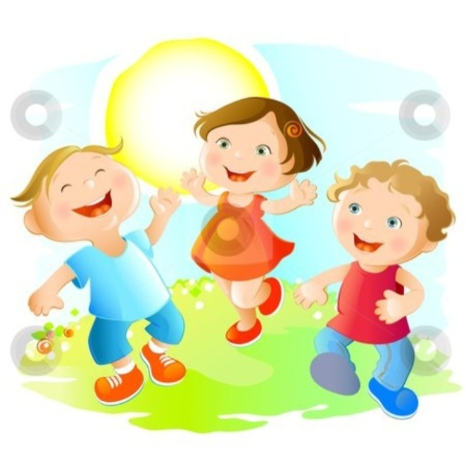
Teic, māmiņa, manu darbu,
Neteic manu augumiņu.
Kas no mana augumiņa,
Kad darbiņu nemācēju?
Materiālu izpēti pirmsskolas iestādē veica pedagoģiskie darbinieki un 10 bērnu grupas :
“Mākonīši” un “Mārītes” 3 – 4 gadu vecuma grupas;
“Skudriņas” un “Pīlēni” 4 – 5 gadu vecuma grupas;
Burbulīši” un “Pērlītes” 5 – 6 gadu vecuma grupas;
“Taurenīši”
“Zivtiņas” , “Spārītes” 6 – 7 gadu vecuma grupas;
“Gliemezīši”

Slide 5
TEMATS ,,ES LATVIJĀ’’
APAKŠTEMATI
“Koku lapas krāsojas”
“Daba – vēlajā rudenī”
“Nāc nākdama Mārtiņdiena”
“Mārtiņdienas jampadracis”
“Iedomīgais gailis Mārtiņš”
“Mārtiņi! Ziemai vaļā vārtiņi”
“Mana pilsēta – Baloži”
“Latvija – man viņa ir visskaistākā”
“Mana Latvija – latvju rakstos”
“Katrīndiena, andrejdiena”

Slide 6
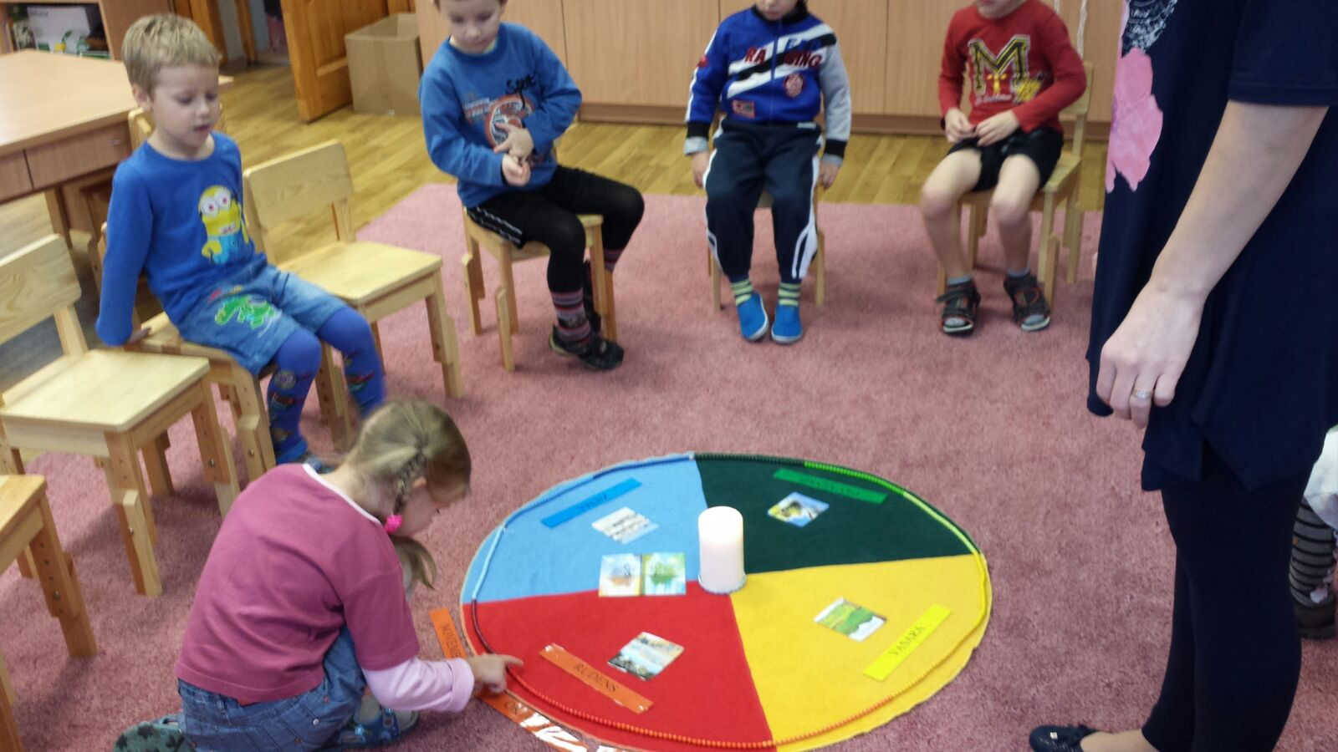
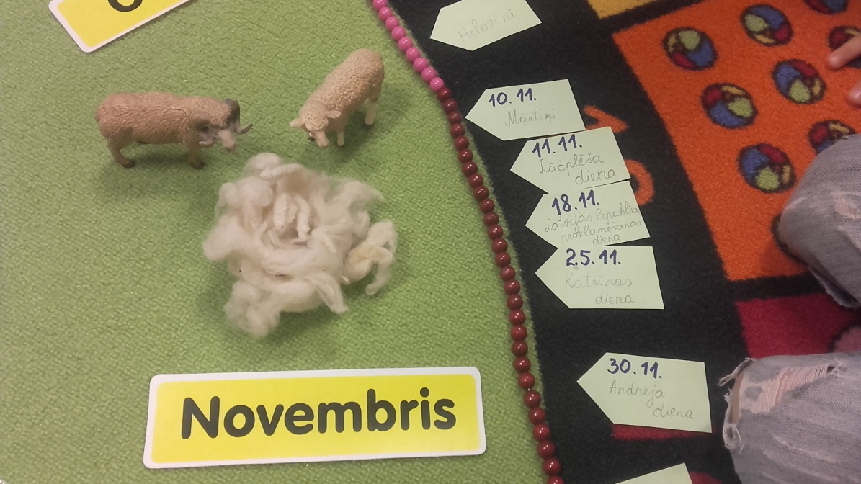
SAULES GADA RITUMS –
GADA ĶĒDE
SAULE BRAUCA AUGSTU KALNU
SPĪDĒDAMA, VIZĒDAMA.
ZELTA KRONIS ROCIŅĀ,
VASKA KURPES KĀJIŅĀ.

Slide 7
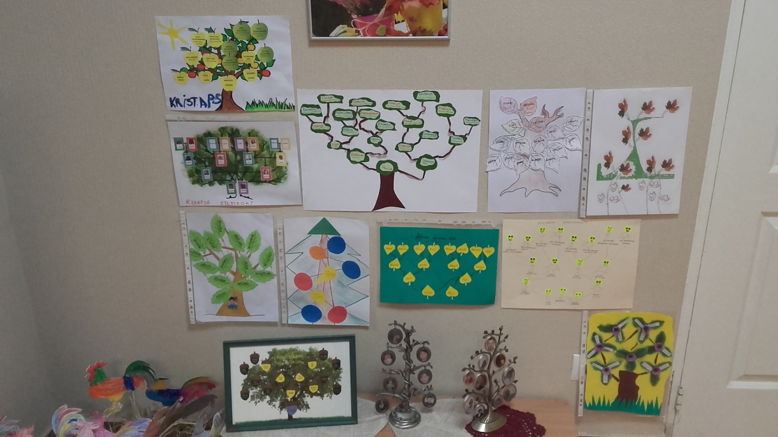
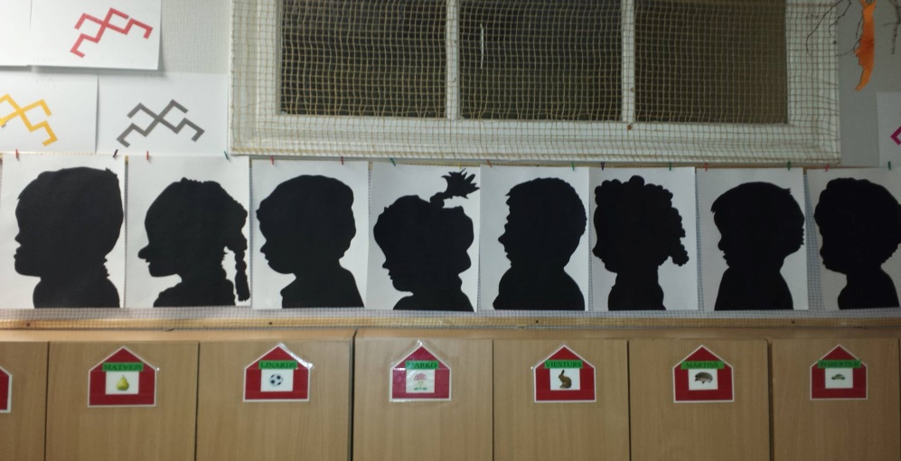
VEĻU LAIKS –
STARP MIĶEĻIEM UN MĀRTIŅIEM
NĀCI, NĀCI VEĻU MĀTE,
KO PAR MIEGU BĒDĀJIES,
ATRADĪSI BIEZU PUTRU
GARA GALDA GALIŅĀ.
DZIMTASKOKI
GRUPA “SPĀRĪTES”
ATMINI MANU MĪKLU: “KURŠ ES ESMU?”
ĒNU PORTRETI
GRUPA “BURBULĪŠI”

Slide 8
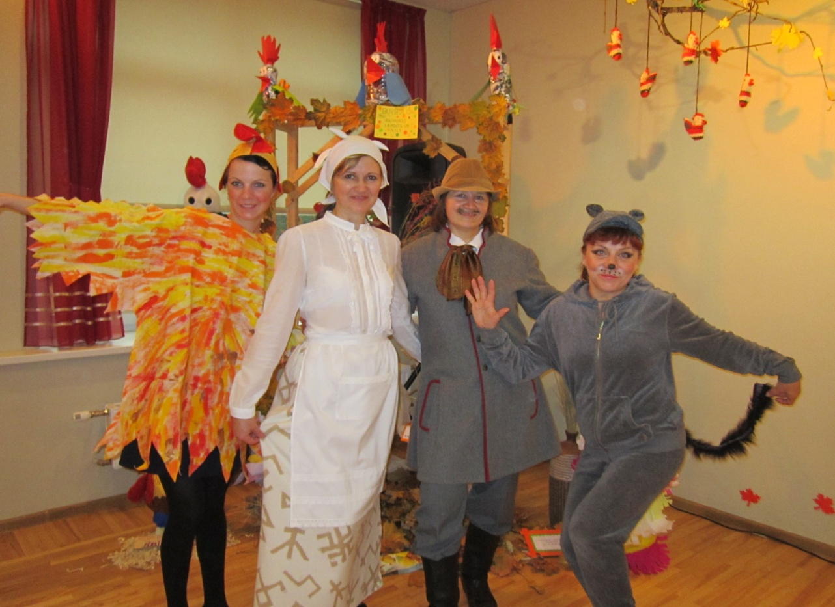
MĀRTIŅI, TAUTAS TRADĪCIJAS
"Visi saka, visi saka: Mārtiņdiena, Mārtiņdiena! Kaut varētu Mārtiņdienu aiz ausīm noturēt!"
Tā dainoja mūsu senči un šo dienu svinēja, ejot budēļos un sarūpējot bagātīgu mielastu. Tagad visvairāk par Mārtiņdienu priecājas bērni bērnudārzos, kur iet ķekatās un rotaļās, dzied, danco, min mīklas un mācās zīmēt, veidot, aplicēt .

Slide 9
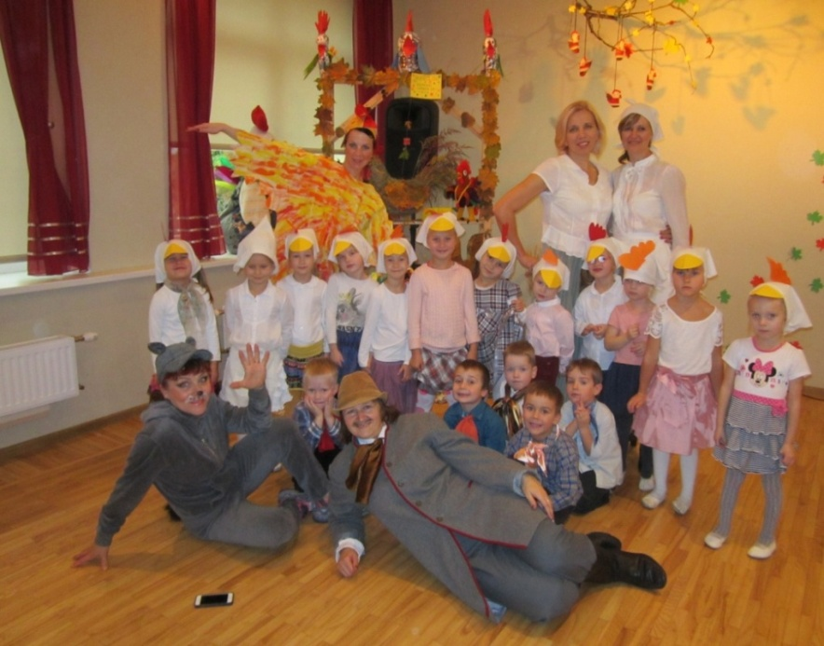
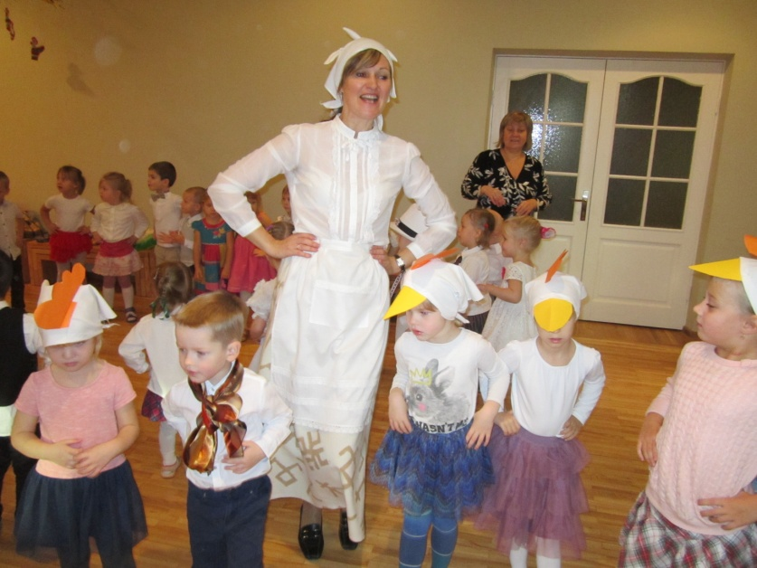
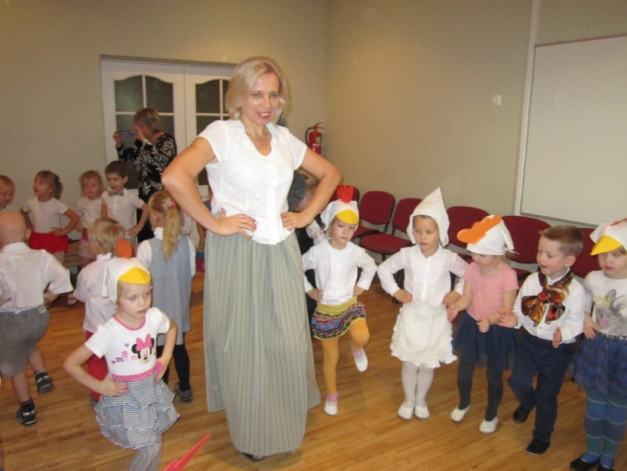
“MĀRTIŅDIENAS JAMPADRACIS”
ZEME RĪB, RATI KLAUDZ,
KAS TO ZEMI RĪBINĀJA?
NU ATBRAUCA MĀRTIŅDIENA
DEVIŅIEM KUMEĻIEM.

Slide 10
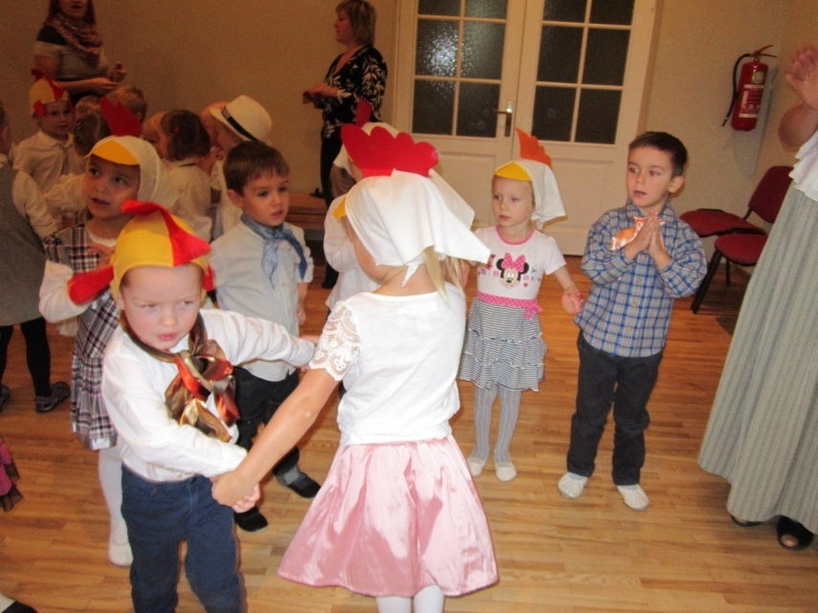
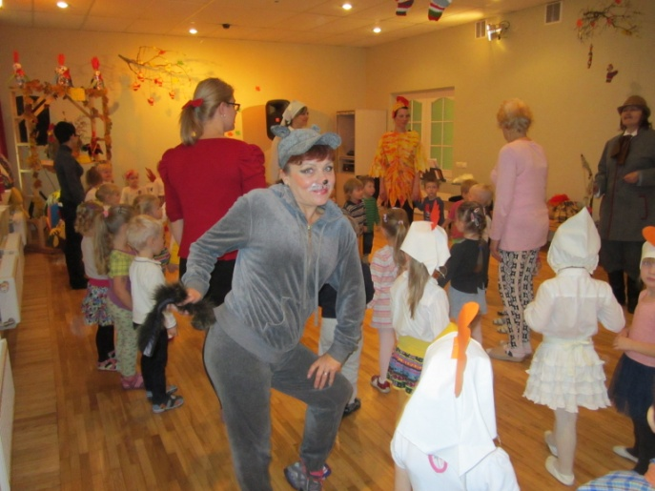
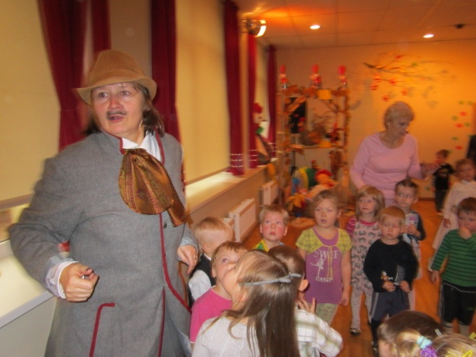
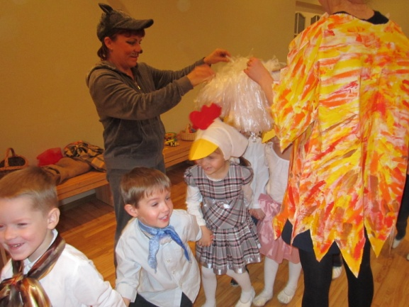
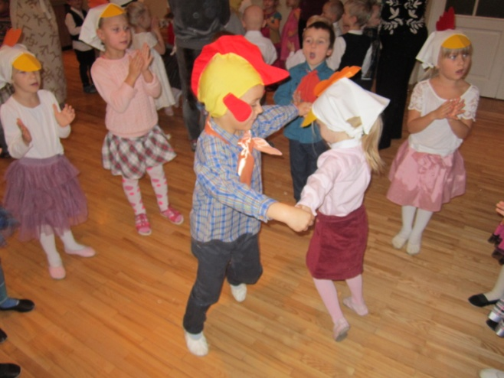
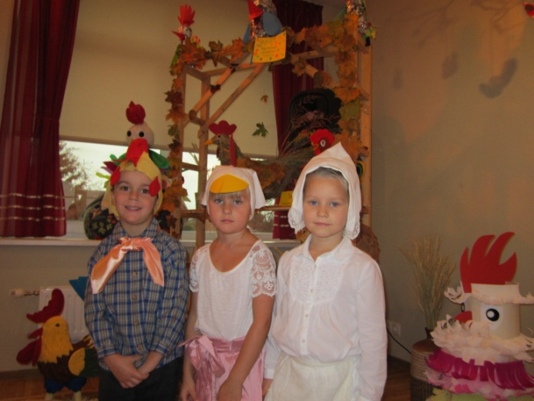
NEBAIDIES, SAIMENIECE,
MĒS NENĀCĀM ĒST UN DZERT.
MĒS TIK NĀCĀM PADZIEDĀT
UN AR TEVI PARUNĀT.

Slide 11
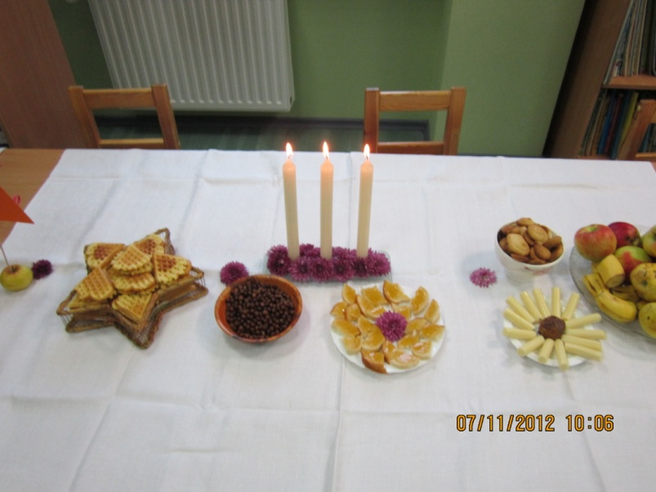
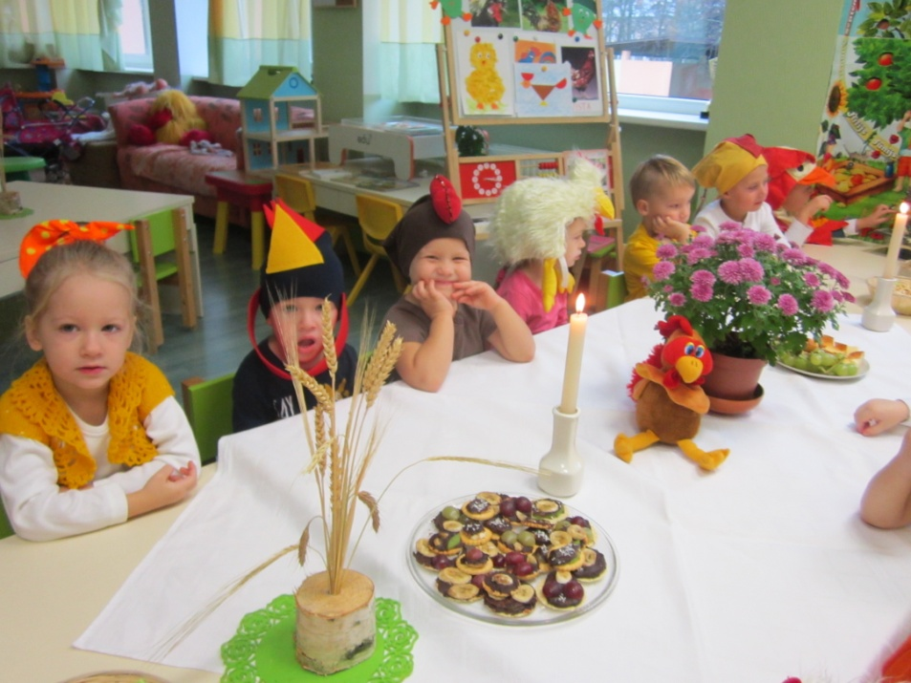
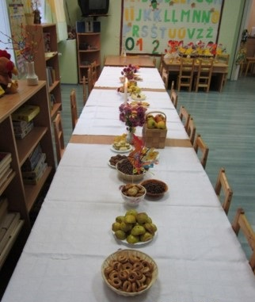
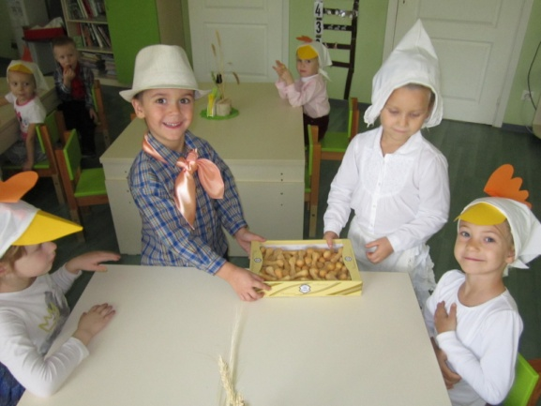
ES GAIDĪJU MĀRTIŅDIENU,
TĀ KĀ LIELO SVĒTKU DIENU:
MĪKSTS PLĀCENIS MULDIŅĀ,
ZOSU GAĻA BĻODIŅĀ.
MĀRTIŅOS KLĀJ BALTU GALDAUTU, JO TUVOJAS ZIEMA, ROTĀ BALTĀM SVECĒM UN MĀRTIŅROZĒM.
MĀRTIŅI IEKRĪT BAGĀTĀ LAIKĀ, TĀPĒC GALDS IR BAGĀTĪGI KLĀTS, GAN ZIRŅI, GAN AUGĻI, GAN SPEĶA PĪRĀGI, GAN DZĒRVENES, GAN MEDUS .......

Slide 12
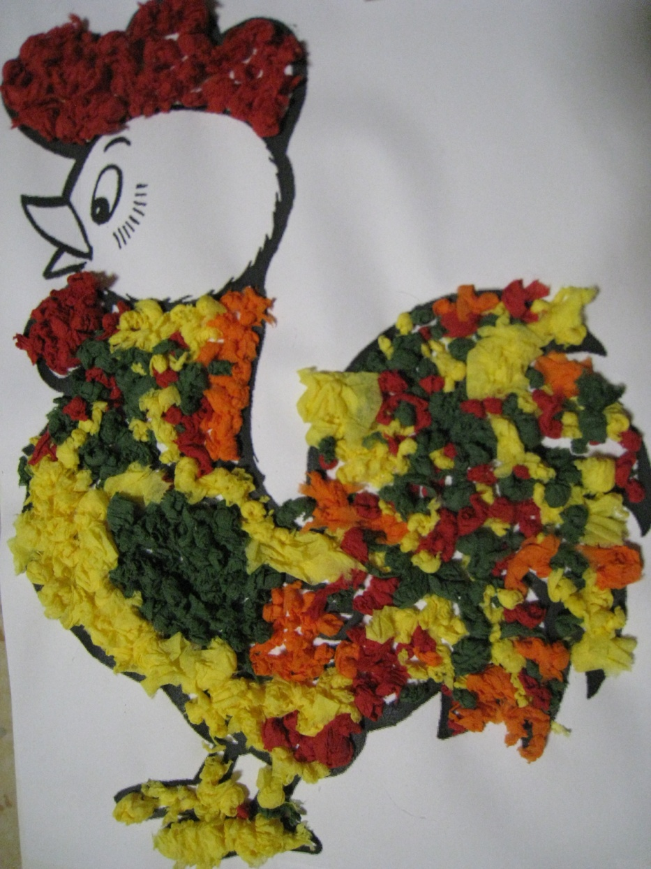
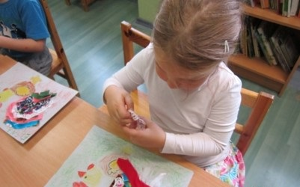
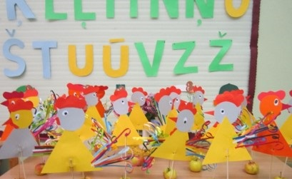
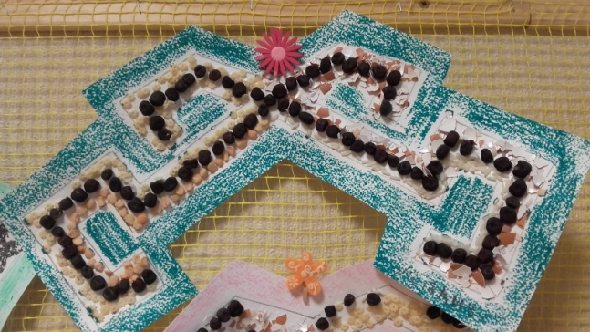
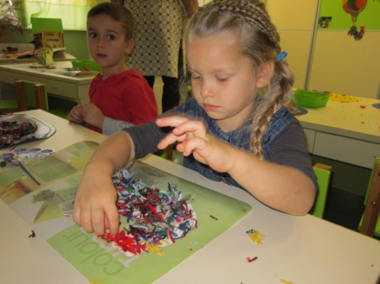
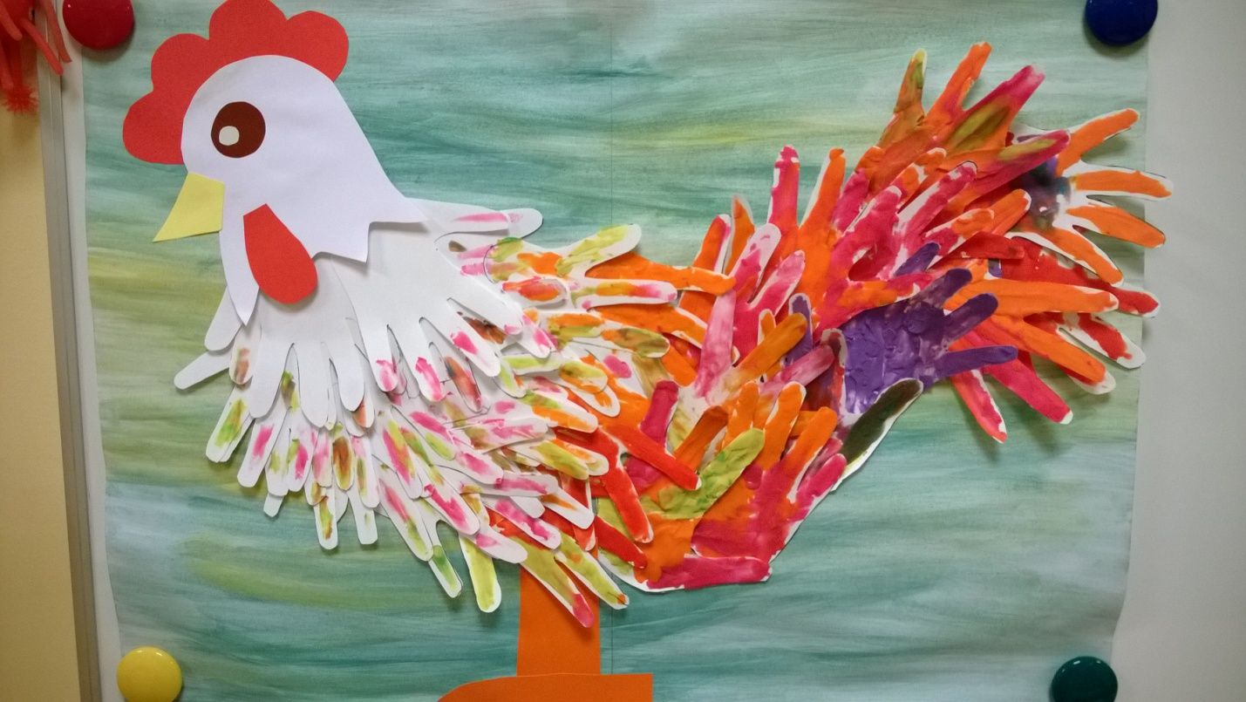
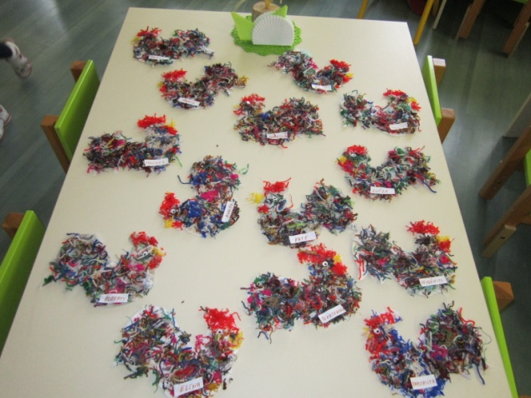
BĒRNU ČAKLĀS ROCIŅAS
Acis darba izbijās,
Rokas darba nebijās,
Rokas darba nebijās,
Zinājās padarot.

Slide 13
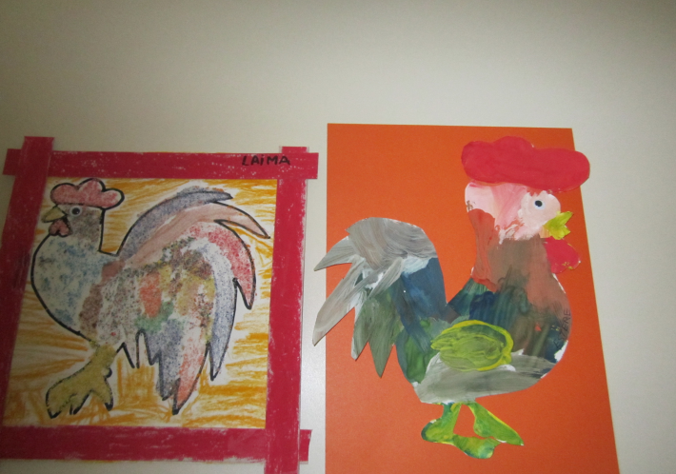
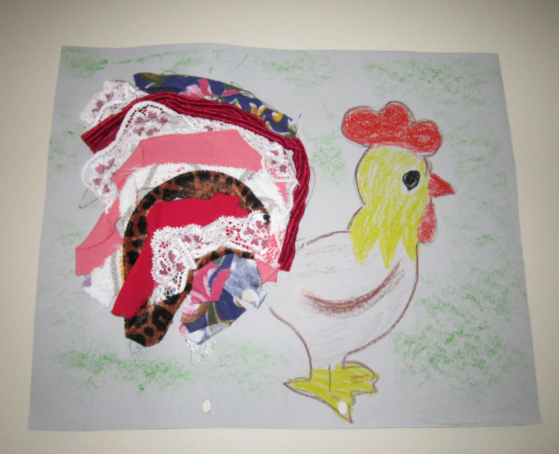
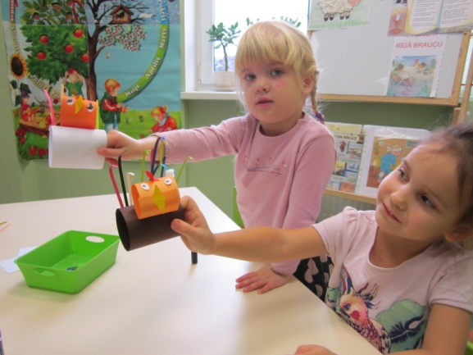
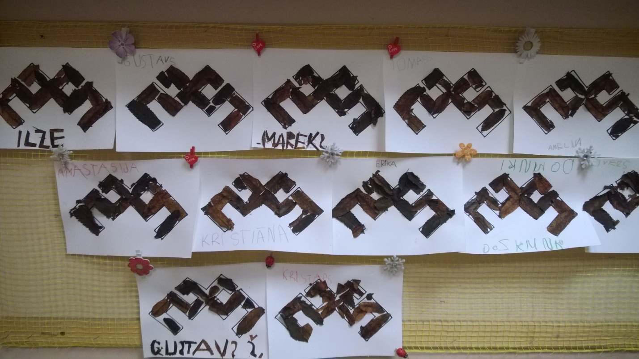
Bērnu čaklās rociņas

Slide 14
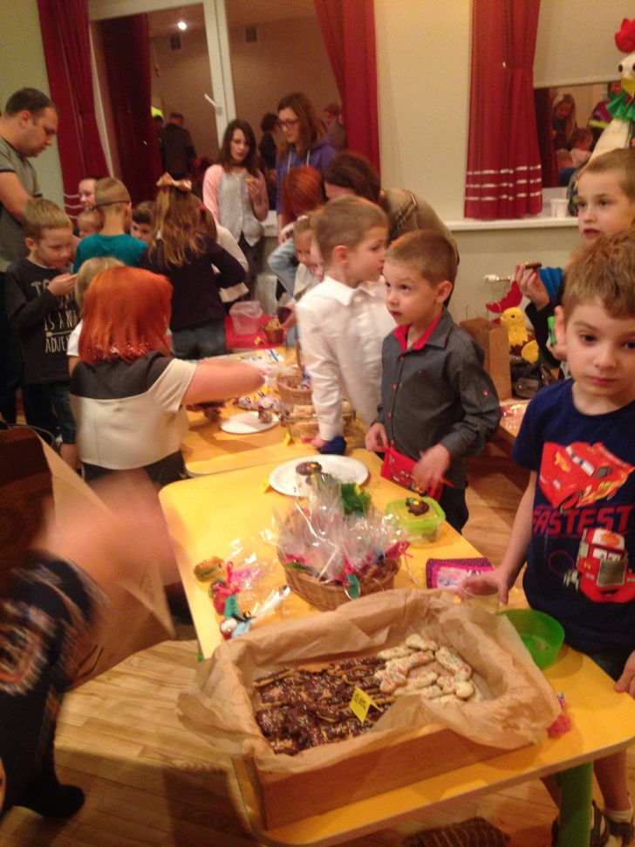
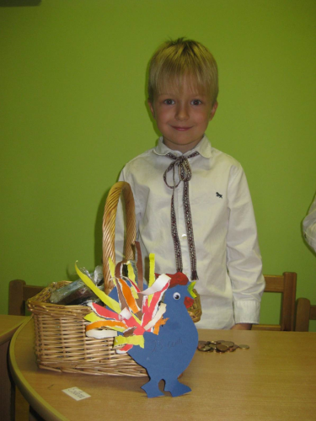
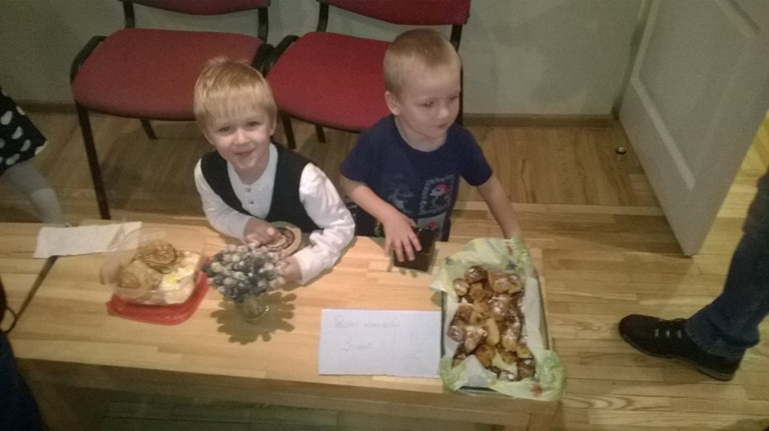
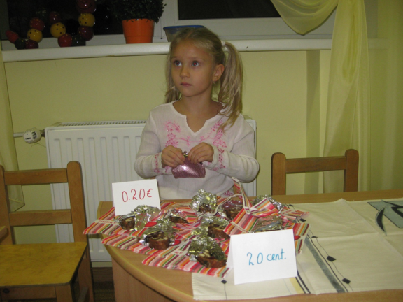
MĀRTIŅDIENAS TIRGUS
NĀCIET ŠURPU, MEITAS, PUIŠI,
MĀRTIŅDIENU NOSVINĒT;
IR MAN ZOSIS, IR MAN MAIZE,
IR MAN GARDAIS PĪRĀDZIŅŠ.

Slide 15
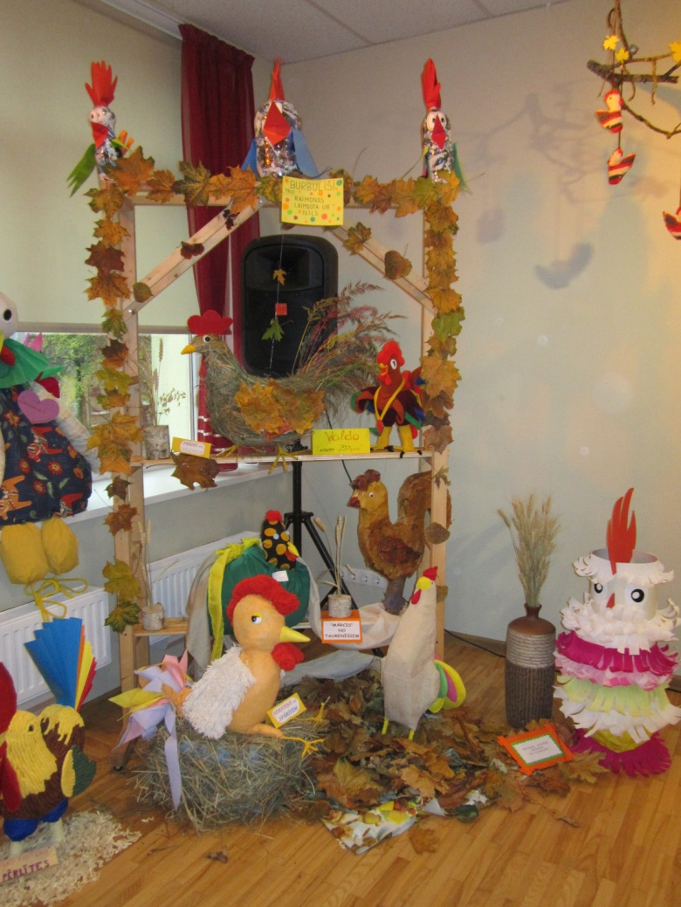
Jau no seniem laikiem Mārtiņdienas simbols ir GAILIS. Tas ir plaši apdziedāts latviešu tautasdziesmās. Tuvojoties Mārtiņdienai, pie mums vienmēr top dažādi MĀRTIŅGAIĻI. Tie tiek veidoti, aplicēti, zīmēti un gleznoti.
PAŠDARINĀTO GAIĻU IZSTĀDE
Kas tur dīc, kas tur rīb
Ap to mūsu istabiņu?
Mārtiņš gaili dancī veda,
Ap istabu tekādams.

Slide 16
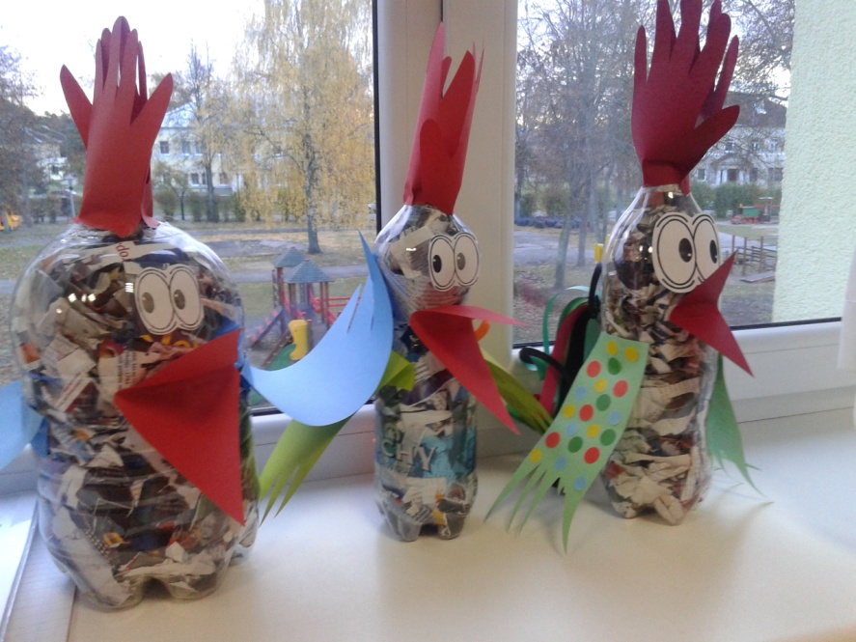
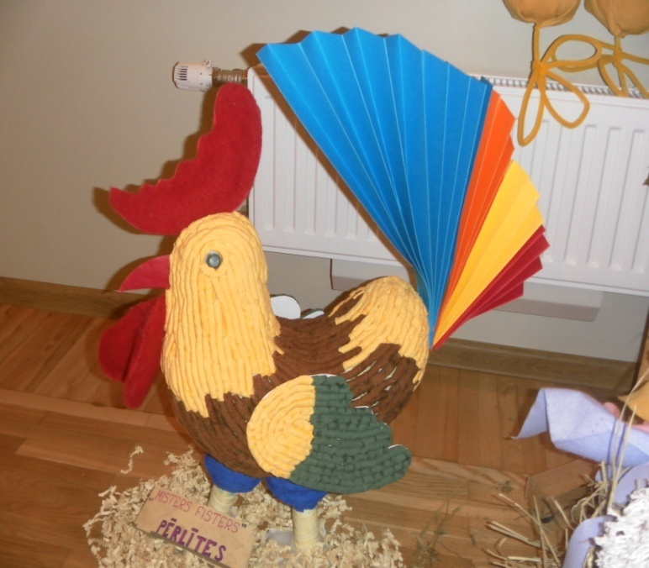
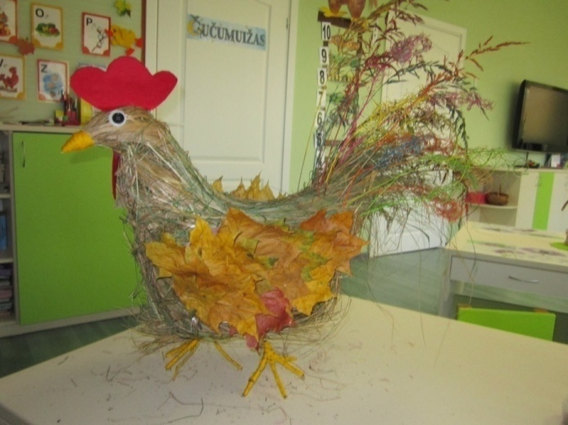
DIV ROCIŅAS, DIV KĀJIŅAS
LIELU DARBU NEJAUDĀJA;
DAUDZ ROCIŅAS, DAUDZ KĀJIŅAS,
TĀS DARBIŅUS VEICINĀJA.
LAIMDOTA, NILS, RAIMONDS
GR. “BURBULĪŠI”
MISTERS – FIRSTERS
GR. “ PĒRLĪTES”
FRANCIS
GR. “PĪLĒNI”

Slide 17
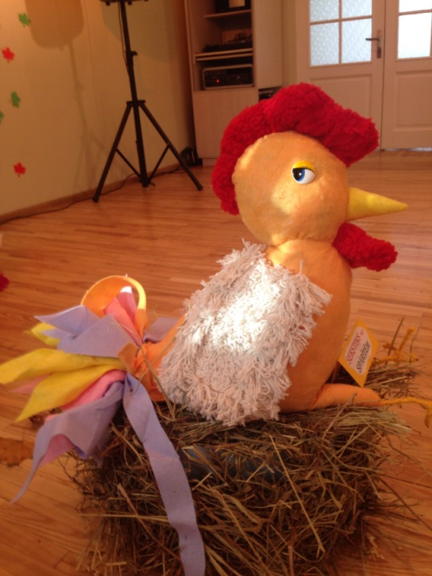
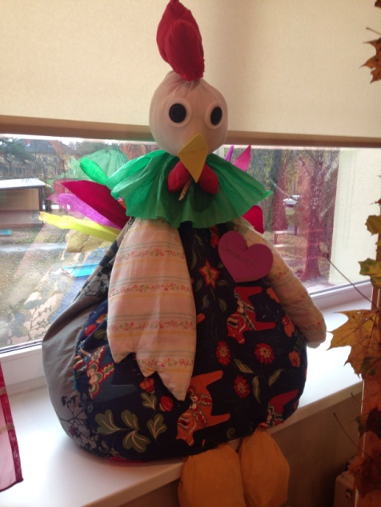
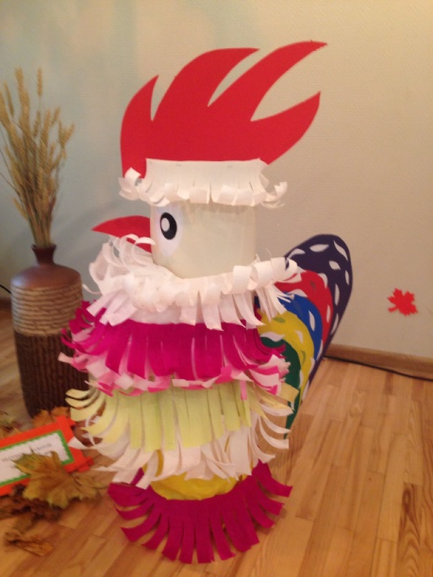
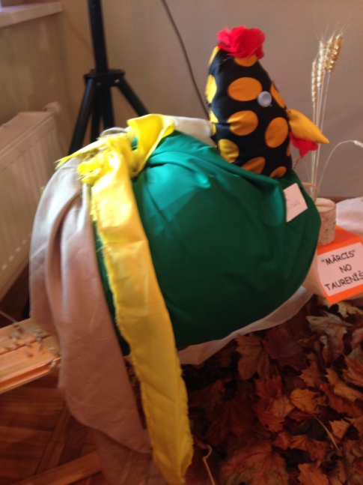
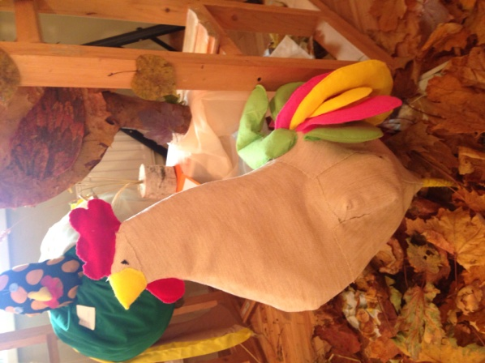
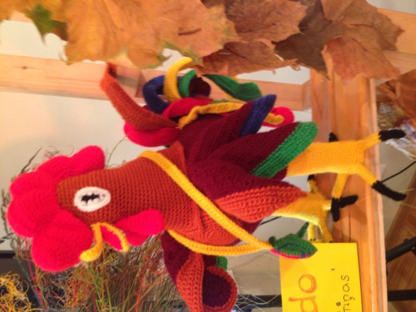
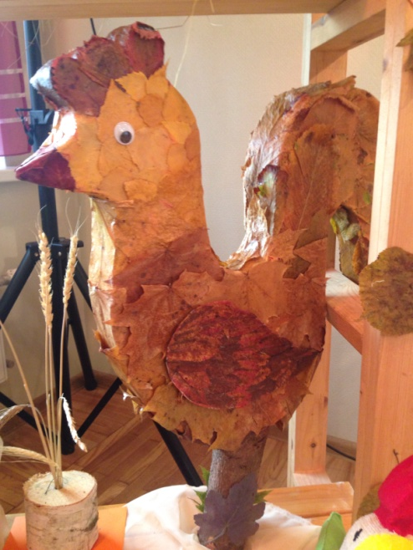
SEKSTIŅŠ
GR.”SPĀRĪTES”
KARALIS
GR.”GLIEMEZĪŠI”
SKUDRIŅŠ
GR.”SKUDRIŅAS”
MĀRCIS
GR.
“MĀKONĪŠI”
GR.“TAURENĪŠI”
VALDO
GR.“ZIVTIŅAS”
GR.“MĀRĪTES”

Slide 18
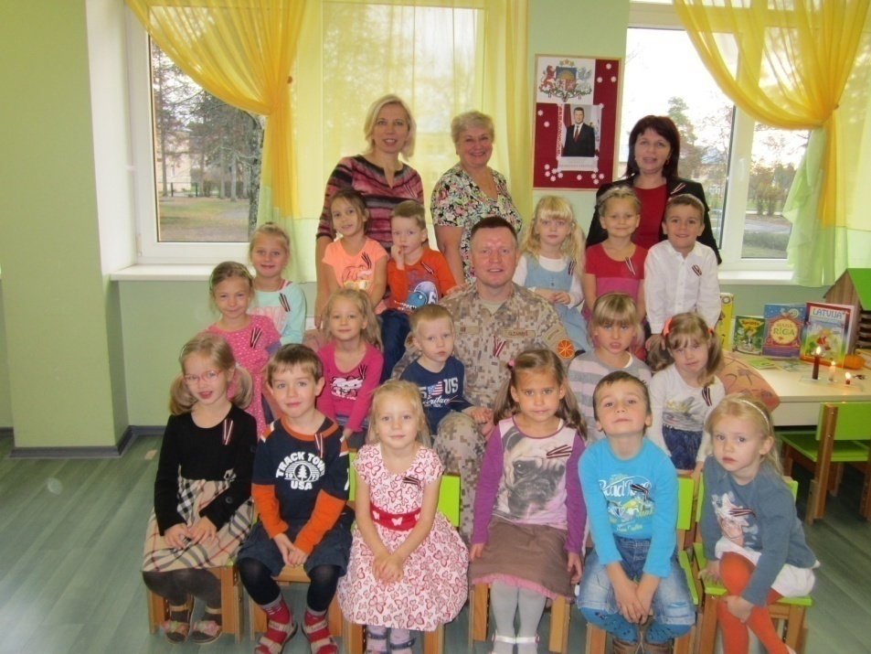
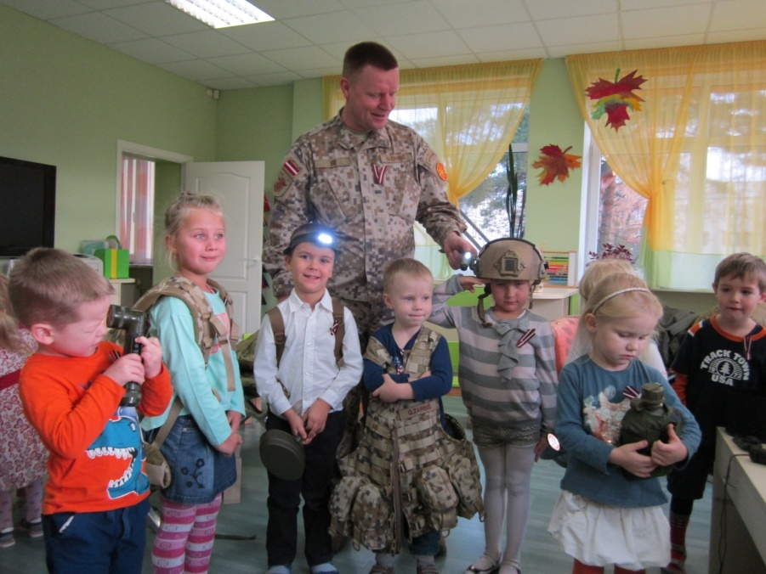

Lāčplēša diena
MAN PIEDER TĒVU ZEME
AR VISIEM LĪDUMIEM;
MAN PAŠAM KUNGAM BŪT,
MAN PAŠAM ARĀJAM.
Atklātā rotaļnodarbība grupā“Pīlēni”

Slide 19

TAUTU DĒLI JOSTU JOZA
MIRDZOŠIEM ZIEDIŅIEM;
AIZ JOSTIŅAS CIMDUS BĀZA,
ZOBENTIŅU VICINOT,
ZOBENTIŅU VICINOT,
TĒVU ZEMI SARGĀJOT.
11. NOVEMBRIS
Noliekot svecītes izveidotajā Latvijas kontūrā godinājām Latvijas brīvības cīnītājus – drosmīgos karavīrus.

Slide 20




Sveiciens BALOŽU pilsētai dzimšanas dienā
GRUPA “TAURENĪŠI”
GRUPA “PĪLĒNI”
GRUPA “PĒRLĪTES”

Slide 21



GRUPA “MĀKONĪŠI”
GRUPA “SKUDRIŅAS”
GRUPA“ZIVTIŅAS”

Slide 22


“MANA PILSĒTA - BALOŽI”
Gulbis skrēja par ezeru,
Balts krekliņis mugurā.
Pavaicāju gulbīšam:
Kas krekliņu tev velēja?
- Liepas plēsta man vālīte,
Leišu meita velētāja.
ATKLĀTĀ NODARBĪBA
GRUPA “PĪLĒNI”

Slide 23


EKSKURSIJA UZ BALOŽU BIBLIOTĒKU
GR. “BURBULĪŠI”

Slide 24



Met, laimīte, zelta jostu
Pāri mūsu zemītei,
Dod māsiņām, bāleliņiem Baltu mūžu nodzīvot!

Slide 25


Latviešu tautas dejas
“Jūgsim cūciņ silītē“ un “Labrītiņ, Dievs palīdz.”

Slide 26

BĒRNI:
LAI VISI BĒRNI BŪTU LABI, ČAKLI UN GUDRI.
LAI LATVIJA IR SKAISTA!
LAI BĒRNI KLAUSĪTU MAMMU UN TĒTI.
LAI VISI CILVĒKI LATVIJĀ BŪTU PRIECĪGI.
LAI LATVIJĀ VISIEM CILVĒKIEM BŪTU DAUDZ NAUDIŅAS.
NOVĒLU LIELU KŪKU, PUĶĪTI UN BUČAS.
LAI NEKAD NEKAROTU.
VECĀKI:
GAIŠUS PRĀTUS, DIŽUS DARBUS, SAULES MŪŽU LATVIJAI!
IZTURĪBU, LATVIJAI PLAUKT UN ZELT!

Slide 27




IZSTĀDE
“MAN VIŅA IR VISSKAISTĀKĀ”

Slide 28





Slide 29





BĒRNU ČAKLĀS ROCIŅAS

Slide 30



SKAISTA MANA TĒVA SĒTA
TIK CĒLA VIETIŅĀ.
VISAPKĀRT(I) OZOLIŅI,
VIDŪ SAULE RITINĀJ.
VIKTORĪNA
“ES MĪLU TEVI, LATVIJA”
PIEDALĀS VECĀKĀS UN SAGATAVOŠANAS GRUPAS BĒRNI UN AUDZINĀTĀJAS
VAI TU PATEIKT VARI,
KAS IR DAUGAVA?
KAS IR RĪGA?
PABEIDZ TEIKUMU – “JOKA PĒC.....”

Slide 31





SKAISTA, SKAISTA TĒVU ZEME
PAR VISĀM ZEMĪTĒM:
ZAĻI LAUKI, ZAĻI MEŽI,
ZILS JŪRAS ŪDENTIŅŠ.

Slide 32








KATRĪNAS UN ANDREJA DIENAS
KATRĪNĀS MEITENES PĀRĢĒRBJAS PAR PUIŠIEM
Sagatavošanas grupa “Spārītes”
“No grauda līdz maizei”
“DZĪVES POSMI”

Slide 33









BĒRNU ČAKLĀS ROCIŅAS

Slide 34






SPORTA AKTIVITĀTES KATRĪNAS DIENĀ
ŠĶĒRŠĻU JOSLA,
STAFETES,
KUSTĪBU ROTAĻAS –
“VILKS UN AITIŅAS”,
“AITIŅAS APLOKĀ”

Slide 35





IEŠANA ĶEKATĀS, IESTUDĒTA
V.SUTEJEVA PASAKA
”ĀBOLU MAISS “
SAGATAVOŠANAS GRUPA “SPĀRĪTES”

Slide 36
Paldies par uzmanību!

